Slide 1
触れる地球＋スフィア紹介資料
2019年10月23日
竹村眞一
（触れる地球/スフィア開発者、
京都造形芸術大学教授、
NPO法人Earth Literacy Program代表）

Slide 2
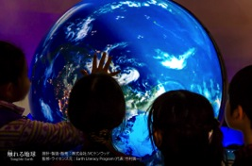
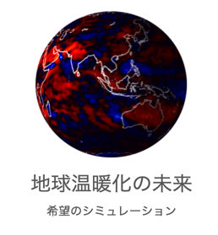
「触れる地球」とその小型普及版 “スフィア”；開発への想い
21世紀生まれの子どもたちが、いまだに16世紀の信長の時代のメルカトル地図で学んでいるというのは、一体どうしたことでしょうか？
地球時代に生きる、真の“地球人”を育てたい。現代のグローバルな社会経済状況に拮抗しうる、「地球目線」を養うツールがいま必要だ。ーーそんな想いで開発されたのが、このライブ地球儀「触れる地球」です。
インターネット経由で常時データが自動更新されるこの地球儀には、リアルタイムの雲や台風の発生、それと海水温の関係、温暖化で加速する北極海氷の減少、世界の都市のいまの様子などが逐次表示されます。
SDGs（国連；持続可能な開発目標）関連では世界の乳幼児死亡率や飢餓・栄養不足人口などの経年変化も手に取るようにわかります。
2050年にCO2半減など、「パリ合意」を実現した場合とそうでない場合では地球の未来がどう変わるのか？−−−−こうした未来予測（２種類の温暖化シミュレーション）で人類の行く末を占う一方、数億年単位の大陸移動と日本列島の誕生の過程をみて、４つのプレートの交差点上にあるこの列島の災いと恵みを実感することもできます。
この地球儀はいわば地球大の神経系としてのインターネットを通じて、リアルタイムの“地球の体温・体調”を見える化する地球儀であると同時に、大きな飛距離で過去と未来を往還し、「地球目線」で未来をデザインする窓（鏡）でもあります。
“宇宙船地球号”という概念の生みの親バックミンスター・フラーは、「NY国連本部に地球と世界の状況がリアルタイムで表示されるコンピューター地球儀を設置し、各国代表はそれを囲んで意思決定すべきだ」と提案しました。いま私たちの手もとには、それを実現した「触れる地球」があります。
「触れる地球」とその後継機・ポータブル版“スフィア”を、是非ご活用下さい。
写真
データ提供；国立環境研究所
（その他JAXA、JAMSTEC、ウェザーニューズ等からデータ提供受け表示）

Slide 3
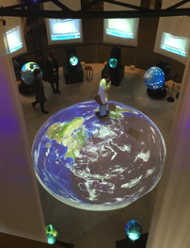
「触れる地球」展示・デモンストレーション講演例；動画
＜六本木ヒルズMedia Ambition Tokyo2018展示＞
https://youtu.be/VGFb2VxEvaQ
触れる地球ミュージアム展示（国連会議での展示）
https://www.youtube.com/watch?v=XJj4W-0O_iU
「海の地球ミュージアム」2018（六本木ヒルズ展望台）
Short Version
https://youtu.be/pU87dllalvw
Middle Version
https://youtu.be/iZzw7jr2CJ8
国連本部ジュネーブでの「触れる地球」講演（英語；2013）
https://www.youtube.com/watch?v=-70o86hPyqQ
Global Philanthropy Forum講演（英語；2014年サンフランシスコ）
https://www.youtube.com/watch?v=0v9UYqEEf28
TEDxTokyoでの子ども向けデモ講演（日本語）
http://tedxkidschiyoda.com/speakers/1379/
小型「スフィア」プロモーション映像；
https://youtu.be/pTvioz3CwDQ
触れる地球とその小型普及版スフィアは現在、
東京大学、東北大学、京都外語大などの大学、
スーパーサイエンス及びグローバル高校６校、
またエーザイ、住友化学、味の素、サントリー等、
20社以上の企業に社員のSDGs意識啓発の目的
で導入されています。

Slide 4
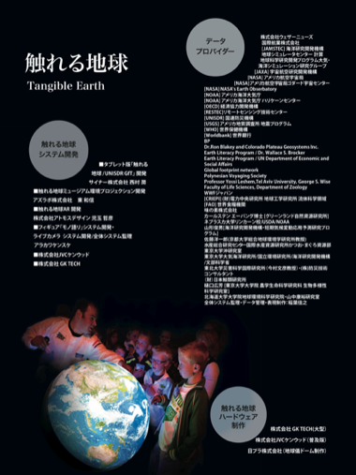
「触れる地球」Tangible Earthの歴史（発案・開発プロデュース；竹村真一）
2005年；初期大型版（直径1.3m）「愛地球博」でデビュー。
経産省グッドデザイン賞・金賞を受賞。
2012年；スミソニアン国立デザイン博物館長
Bill Moggridge著”Designing Media”にてFaceBook,
Twitter等と並び、現代のメディア革新例として紹介。
2013年；中型普及版（直径80cm）リリース、
経産省キッズデザイン最優秀・内閣総理大臣賞受賞。
2017年末；後継機として小型普及版「スフィア」リリース
2012年より国連本部UNISDRと連携（竹村真一は『国連防災白書』；Global Assessment Report for Disaster Risk Reduction 2013/2015の情報デザイン監修を委嘱され、「触れる地球」も国連防災世界会議・仙台などで展示）
TV出演；NHKニュース９（台風特集；2015）,「デザインあ」（2014）,
NHK World 「DESIGN TALKS PLUS」にも特集で紹介される（2017）。
その他の展示実績；
・08年「洞爺湖G８サミット」地球茶室（５台展示）
2015年「ミラノ博・日本館」、2016年「伊勢志摩サミット」
・09年からオランダ国立科学博物館NEMO等、海外でも常設。
・中型版は博物館・企業やスーパーサイエンス高校４校が導入。2016年から夏休み期間を中心に、東京駅前（行幸地下通路）で「触れる地球ミュージアム」を企画・開催。
「触れる地球ミュージアム」展示の様子；
https://www.youtube.com/watch?v=XJj4W-0O_iU
http://earth-museum.jp/marunouchi/
TEDx、国連本部等でのデモンストレーション講演
http://tedxkidschiyoda.com/speakers/1379/
https://www.youtube.com/watch?v=0v9UYqEEf28
https://www.youtube.com/watch?v=-70o86hPyqQ
＜プロモーション・露出＞
・11月；NHKワールド “Design Talks Plus”
・12月；エコプロ展、TV東京WBS「トレンドたまご」
http://www.tv-tokyo.co.jp/mv/wbs/trend_tamago/post_145753/
・2月；六本木Media Ambition Tokyoで展示予定

Slide 5
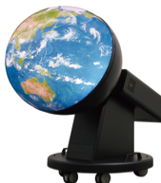
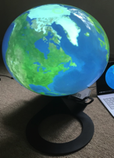
１）生きている地球儀！ 「触れる地球」の後継機 “スフィア”（2017年末リリース）の特長
https://youtu.be/pTvioz3CwDQ 紹介映像；
A. 世界初のインタラクティブな
デジタル地球儀「触れる地球」
「触れる地球」
中型普及版
(直径80cm)
B. 「触れる地球」の機能・特長は継承しつつ、
学校・図書館や一般家庭での使用を想定し、
より楽しく、画期的な新機能を搭載！
特長１）ライブ（リアルタイム）
宇宙から見た“いまの地球”
（昼夜境界、雲・台風、ライブカメラ等。
ライブ情報以外にも100超のコンテンツ）
特長４）呼べば応える（音声認識・対話）
“Hello”と呼ぶと、目覚めて“いまの地球”を表示。
国名を言えば、グルっと回って、声で教えてくれる。
特長２）インタラクティブ
手で回して見る、虫眼鏡でズームイン
（いま朝を迎えている場所の風景、
南極ペンギンの様子、衛星地球散歩等）
特長５）魔法のように回す
球体に触れずにジェスチャーで回転
（モーション・キャプチャー機能）
後継機“スフィア”
(直径30cm)
特長６）AR機能で“飛び出す地球儀”に
付属タブレットの「窓」を地球にかざすと、
オーロラが北極上空に浮かんで見えたり、
世界の人口などの統計グラフが飛び出す。
特長３）地球シンセサイザー
様々な地球観測データを重ね合せて新発見！
（台風と海水温の関係、プレート境界と地震・津波発生、
世界の大都市と大気汚染、地球の風・海流と航路など）
特長７）“モノ語り”機能（バーコードリーダー）
食材や商品をかざすとその履歴・物語を表示。
原産地での環境保全活動、トレーサビリティ情報、
動物フィギュア（ex. ペンギン）→南極の話など
特長９）動く地球百科（親子で楽しむカルタ付）
一問一答のクイズ形式で、地球科学や環境問題の基礎、“SDGs”（サステナブル開発目標）など、地球が抱える課題をわかりやすく解説。付属カルタで地球操作も可能。
特長８）My地球（カスタマイズ機能）
自分の旅の記録・写真などをCMS（コンテンツ管理画面）で入力して地球儀に表示。企業の環境活動や商品情報を入力すれば、地球儀がそれを音声付で自動表示。
（上記“モノ語り”機能で商品をかざして表示も可能）
なお小型“スフィア”は半球でなく「全球」で、
大人なら片手で運べる「ポータブル」な重さとサイズも魅力！

Slide 6
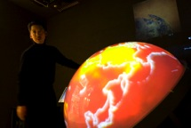
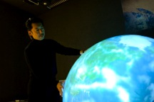
竹村眞一；プロフィール
京都造形芸術大学教授
NPO法人ELP (Earth Literacy Program)代表、Sphere株式会社CEO
東京大学大学院・文化人類学博士課程修了。東北芸術工科大学助教授等を経て現職。地球時代の新たな「人間学」を提起しつつ、ITを駆使した地球環境問題への独自な取組みを進める。
1996年に企画プロデュースしたインターネット作品 “Sensorium”（インターネットエキスポ日本館コンテンツとして制作）は、電子アートの登龍門アルス・エレクトロニカで金賞受賞（1997年；ネット部門）。
「触れる地球」（2005年グッドデザイン賞・金賞、2013年キッズデザイン賞 最優秀賞・内閣総理大臣賞）や「100万人のキャンドルナイト」、「Water展」「コメ展」（21_21 DESIGN SIGHT）などを企画・制作。
東日本大震災後、政府の「復興構想会議」専門委員に就任。また国連UNISDR（国連国際防災戦略事務局）からの委嘱で、2012年以降「国連防災白書」のコンセプトデザインを担当。「食の万博」ミラノ万博では日本館の展示を企画・監修。2017年より東京都・環境審議会委員。
2016年より東京丸の内などに「触れる地球ミュージアム」を開設。また公益法人ELPと両輪をなす「触れる地球」関連事業のビジネス母体として2017年にSphere株式会社を設立。
J-WAVEナビゲーターも務め、「グローバルセンサー」（2009～2011）に続き2015年10月から「アーストーク」をホスト。
著書に「地球の目線」（PHP新書）、「宇宙樹」「２２世紀のグランドデザイン」（慶応大学出版会）、「地球を聴く」（坂本龍一氏との対談；日経新聞社刊）、「新炭素革命」（PHP）など。
「宇宙樹」は高校の国語の教科書にも採録されている。

